Slide 1

Sistema de Alarme para Carro com Lógica Digital
Yuri Alexander e Eduardo Ceretta

Slide 2

Qual o objetivo?
Este projeto apresenta um sistema de alarme automotivo baseado em lógica digital. O alarme será ativado em situações específicas, a partir do estado de três variáveis: ignição, movimento e cinto de segurança.

Slide 3
Variáveis utilizadas, seus significados e valores:
I = Ignição= Valor 0 Desligado | Valor 1 Ligada
M = Movimento = Valor 0 Não Detectado | Valor 1 Detectado
C = Cinto de Segurança = Valor 0 Desconectado | Valor 1 Conectado

Slide 4


Situações com Alarme Ativo
Situações
Movimento detectado, sem ignição, sem cinto
I = 0 | M = 1 | C = 0
O carro está em movimento, mas a ignição está desligada e o cinto não foi colocado.
Possível pane ou movimentação irregular – alarme ativado!
Ao lado estão descritas as combinações de ignição (I), movimento (M) e cinto (C) que ativam o alarme do carro:
Movimento detectado, sem ignição, com cinto
I = 0 | M = 1 | C = 1
O veículo se move mesmo com a ignição desligada, mas o cinto está conectado.
Risco de movimentação não autorizada – alarme ativado!
Ignição ligada, sem movimento, sem cinto
I = 1 | M = 0 | C = 0
O carro foi ligado, mas o motorista não colocou o cinto e ainda não se moveu.
Prevenção antes da partida – alarme ativado!
Ignição ligada, com movimento, sem cinto
I = 1 | M = 1 | C = 0
O carro está em movimento com a ignição ligada, porém o cinto não foi colocado.
Maior risco de acidente – alarme ativado!

Slide 5


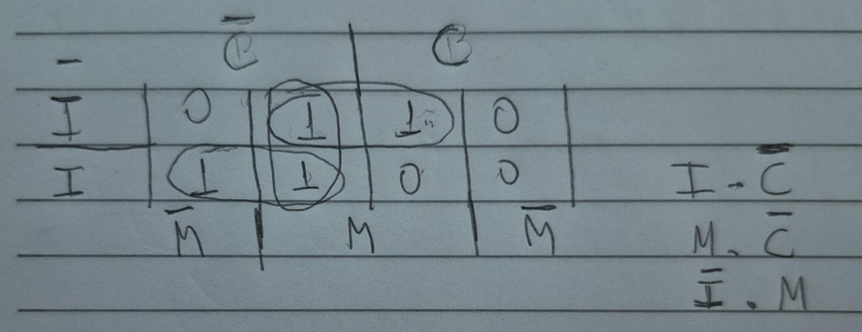

Expressão Booleana
Tabela Verdade
Mapa de Karnaugh
Expressão Booleana Simplificada

Slide 6
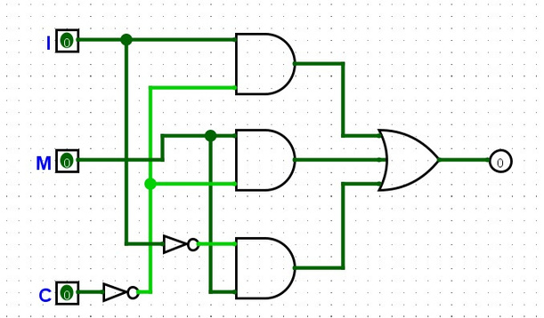
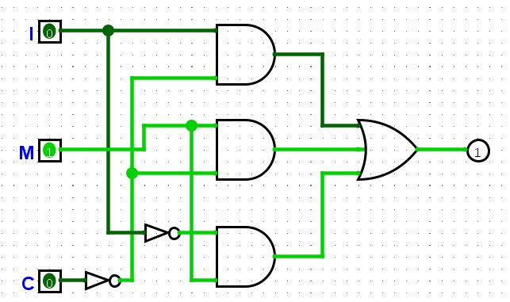
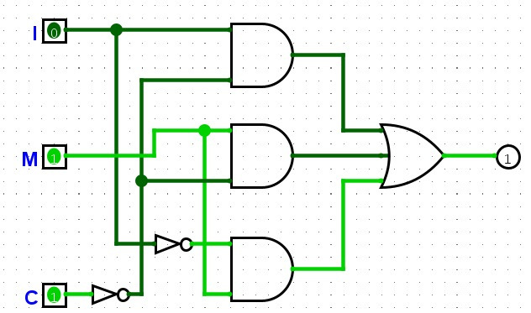
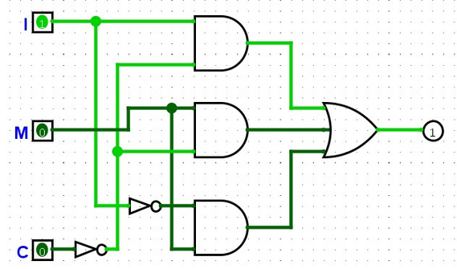
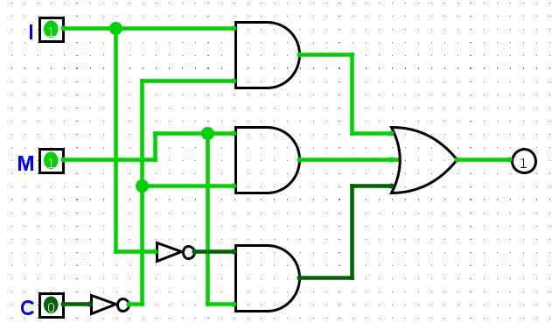
Funcionamento do Circuito
Circuito completo – cobre todas as situações com alarme
Movimento, sem cinto e sem ignição – alarme ativado.
Movimento com cinto, mas sem ignição – alarme ativado.
Somente ignição ligada e sem cinto – alarme ativado.
Ignição e movimento, sem cinto – alarme ativado.

Slide 7
MUITO OBRIGADO!
Perguntas????

